Slide 1


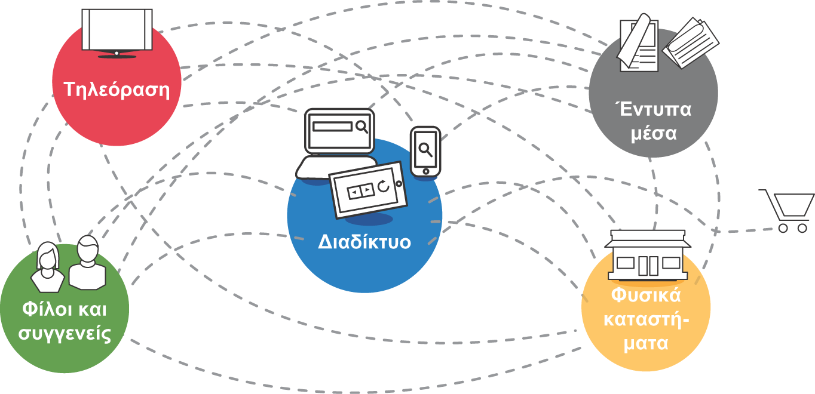
e-λεκτρονικό επιχειρείν & marketing
  eBusiness & Digital Marketing
(4 & 5)
created by
Dimitrios Maditinos

Slide 2


eBusiness & Digital Marketing (4&5)
e-Επιχειρείν στη ζωή μας

Slide 3
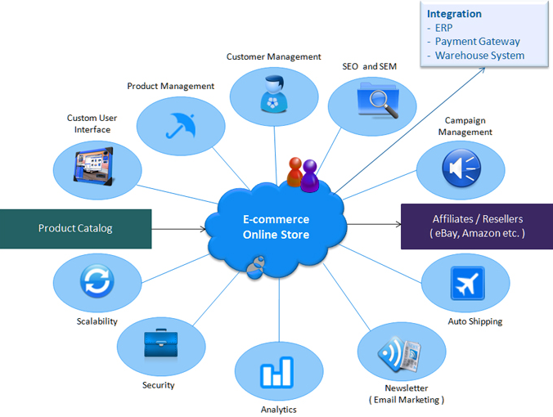
eBusiness & Digital Marketing (4&5)
e-Επιχειρείν στη ζωή μας

Slide 4
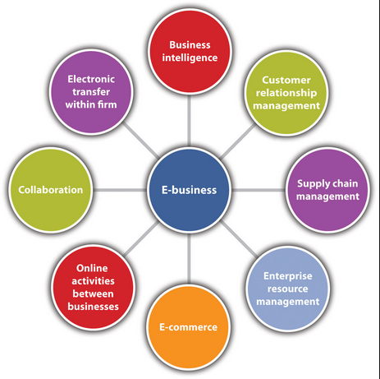
eBusiness & Digital Marketing (4&5)
e-Επιχειρείν στη ζωή μας

Slide 5
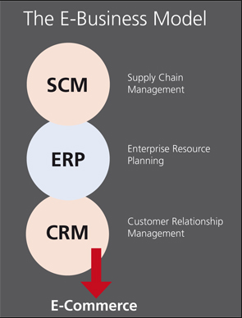
eBusiness & Digital Marketing (4&5)
e-Επιχειρείν στη ζωή μας

Slide 6
eBusiness & Digital Marketing (4&5)
e-Επιχειρείν στη ζωή μας
  Είναι σημαντικό, οι εταιρείες που προσφέρουν υπηρεσίες ΗΕ, να δημιουργούν μια ξεκάθαρη:
  Δικτυακή πρόταση Αξίας
  (Online Value Proposition - OVP)
  μια δήλωση για τα οφέλη των δικτυακών υπηρεσιών
  που ενισχύει τη βασική πρόταση
  και διαφοροποιεί τα προϊόντα που προσφέρει η επιχείρηση
  από τα προϊόντα των ανταγωνιστών

Slide 7
eBusiness & Digital Marketing (4&5)
e-Επιχειρείν στη ζωή μας
Τα τυπικά οφέλη των δικτυακών υπηρεσιών συνοψίζονται από τα ‘6C’ που παρουσιάζουν τους διάφορους τύπους αξίας για τον πελάτη:
  Περιεχόμενο (Content)
  Προσαρμογή (Customization)
  Κοινότητα (Community)
  Άνεση (Convenience)
  Επιλογή (Choice)
  Μείωση Κόστους (Cost reduction)

Slide 8
eBusiness & Digital Marketing (4&5)
e-Επιχειρείν στη ζωή μας
Εμπόδια στην αποδοχή του Διαδικτύου από τους καταναλωτές:
  Μη διακριτά οφέλη
  Έλλειψη Εμπιστοσύνης
  Προβλήματα Ασφάλειας
  Έλλειψη Δεξιοτήτων
  Κόστος

Slide 9
eBusiness & Digital Marketing (4&5)
e-Επιχειρείν στη ζωή μας
Εμπόδια στην ανάπτυξη των Τεχνολογιών διαδικτύου μεταξύ των Επιχειρήσεων
Κόστος εγκατάστασης
Κόστος λειτουργίας
Έλλειψη χρόνου / πόρων
Έλλειψη δεξιοτήτων / προσωπικού
Απροθυμία προσωπικού
Έλλειψη γνώσεων

Slide 10

eBusiness & Digital Marketing (4&5)
Η επίδραση της ηλεκτρονικής επικοινωνίας στις παραδοσιακές επιχειρήσεις
Our mission is to organize the world’s information and make it universally accessible and useful

Slide 11
eBusiness & Digital Marketing (4&5)
Σημαντικές Καινοτόμες Επιχειρήσεις
Amazon (1994)
Yahoo! (1995)
eBay (1995)
Altavista (1995)
Hotmail (1996)………. Microsoft (1997)
Google (1998)
Blogger (1999)………. Google (2003)
Alibaba (1999)

Slide 12
eBusiness & Digital Marketing (4&5)
Σημαντικές Καινοτόμες Επιχειρήσεις
MySpace (1999)
Wikipedia (2001)
Skype (2003) …….. eBay (2005)
Facebook (2004)
Youtube (2005)

Slide 13
eBusiness & Digital Marketing (4&5)
To1998 εμφανίστηκε η μηχανή αναζήτησης της Google
Η Google έκανε καινοτομίες στον τομέα της αναζήτησης στο Διαδίκτυο
Ξεκάθαρο επιχειρηματικό μοντέλο

Slide 14

eBusiness & Digital Marketing (4&5)
Περιεχόμενα
Η επίδραση της ηλεκτρονικής επικοινωνίας στις παραδοσιακές επιχειρήσεις
Μάρκετινγκ προσέλκυσης (Inbound Marketing)
Μάρκετινγκ μέσω μηχανών αναζήτησης
Μάρκετινγκ περιεχομένου
Μάρκετινγκ μέσω κοινωνικών δικτύων
Ψηφιακές Τάσεις
Μεσάζοντες
based on Dave Chaffey

Slide 15
eBusiness & Digital Marketing (4&5)
Περιεχόμενα
Ψηφιακό Μάρκετινγκ
Πολυ-καναλικό Μάρκετινγκ
Εμπόδια αποδοχής!
Ανάλυση διαδικτυακής αγοράς
Επιχειρηματικά Μοντέλα
Μοντέλα εσόδων: CPM, CPC, CPA
based on Dave Chaffey

Slide 16
eBusiness & Digital Marketing (4&5)
Η επίδραση και ο χρόνος αντίδρασης/απόκρισης διαφέρει ανάλογα με τον κλάδο…
Ο Andy Grove, πρόεδρος της Intel και ένας από τους πρώτους που υιοθέτησαν το ηλεκτρονικό εμπόριο, παρομοιάζει το Διαδίκτυο με... μετεωρολογικά φαινόμενα.
Συγκεκριμένα αναφέρει:
«[...] το Διαδίκτυο αποτελεί τυφώνα, ένα ισχυρό ρεύμα ή απλώς ένα αεράκι; Ή μήπως τη δύναμη που αλλάζει συθέμελα την επιχειρηματική δραστηριότητα;» (Grove, 1996)

Slide 17
eBusiness & Digital Marketing (4&5)
Νέες μέθοδοι επικοινωνίας και νέα συμπεριφορά του καταναλωτή
Μάρκετινγκ προσέλκυσης (inbound marketing)
Ο καταναλωτής αναζητά ενεργά και εκ των προτέρων πληροφορίες για τις ανάγκες του. Η αλληλεπίδραση με τις εταιρείες προκαλείται μέσω του περιεχομένου, των δραστηριοτήτων αναζήτησης και του μάρκετινγκ από τα μέσα κοινωνικής δικτύωσης.
Zero Moment of Truth (Η Στιγμή της Αλήθειας)
Μια σύνοψη της διαδικασίας λήψης αποφάσεων από τον καταναλωτή διαμέσου των πολλών διαθέσιμων καναλιών αγοράς, στα οποία κάνει αναζήτηση, εξετάζει βαθμολογίες, στυλ, τιμές και σχόλια στα μέσα κοινωνικής δικτύωσης προτού καταλήξει να επισκεφθεί το κατάστημα.

Slide 18
eBusiness & Digital Marketing (4&5)
Zero Moment of Truth

Slide 19
eBusiness & Digital Marketing (4&5)
Νέες μέθοδοι επικοινωνίας και νέα συμπεριφορά του καταναλωτή
Μάρκετινγκ μέσω περιεχομένου (content marketing)
Μάρκετινγκ μέσω των μηχανών αναζήτησης (search marketing)
Μάρκετινγκ από τα μέσα κοινωνικής δικτύωσης (social media marketing)
Χρησιμοποιούνται προκειμένου οι εταιρείες να στοχεύουν σε εν δυνάμει πελάτες οι οποίοι έχουν
Συγκεκριμένες ανάγκες
Ενεργούν με δική τους πρωτοβουλία, και
Επιλέγουν μόνοι τους
Αυτό αποτελεί αδυναμία επειδή τα στελέχη του μάρκετινγκ ενδέχεται να έχουν λιγότερο έλεγχο απ’ ότι στις παραδοσιακές επικοινωνίες

Slide 20
eBusiness & Digital Marketing (4&5)
Μάρκετινγκ μέσω περιεχομένου (content marketing)
η διαχείριση κειμένου, εμπλουτισμένων πολυμέσων, βίντεο και ήχου,
το οποίο απευθύνεται στην προσέλκυση πελατών και πιθανών πελατών,
με σκοπό την εκπλήρωση των επιχειρηματικών στόχων.
Το περιεχόμενο δημοσιεύεται στα έντυπα και τα ψηφιακά μέσα, μεταξύ άλλων στον Ιστό και στην πλατφόρμα της κινητής τηλεφωνίας.
Κατόπιν, ο στόχος του περιεχομένου επαναπροσδιορίζεται με την αναπαραγωγή του στις διάφορες μορφές παρουσίας στον Ιστό:
τοποθεσίες Ιστού
ιστολόγια
μέσα κοινωνικής δικτύωσης και
τοποθεσίες σύγκρισης

Slide 21
eBusiness & Digital Marketing (4&5)
Μάρκετινγκ μέσω μηχανών αναζήτησης (searching marketing)
Οι εταιρείες επιδιώκουν να αυξήσουν την προβολή και κατάταξή τους στις μηχανές αναζήτησης
Όταν οι χρήστες ψάχνουν σχετικούς όρους
Πληθαίνοντας την παρουσία τους στις σελίδες των αποτελεσμάτων
Μάρκετινγκ από τα μέσα κοινωνικής δικτύωσης (social media marketing)
Η παρακολούθηση και διευκόλυνση της επικοινωνίας μεταξύ καταναλωτών και της συμμετοχής τους στον Ιστό
Με σκοπό την αύξηση του ενδιαφέροντος και του βαθμού ενασχόλησης του χρήστη και τη σύσφιξη της σχέσης του με την επιχείρηση και τα προϊόντα της (engagement)

Slide 22
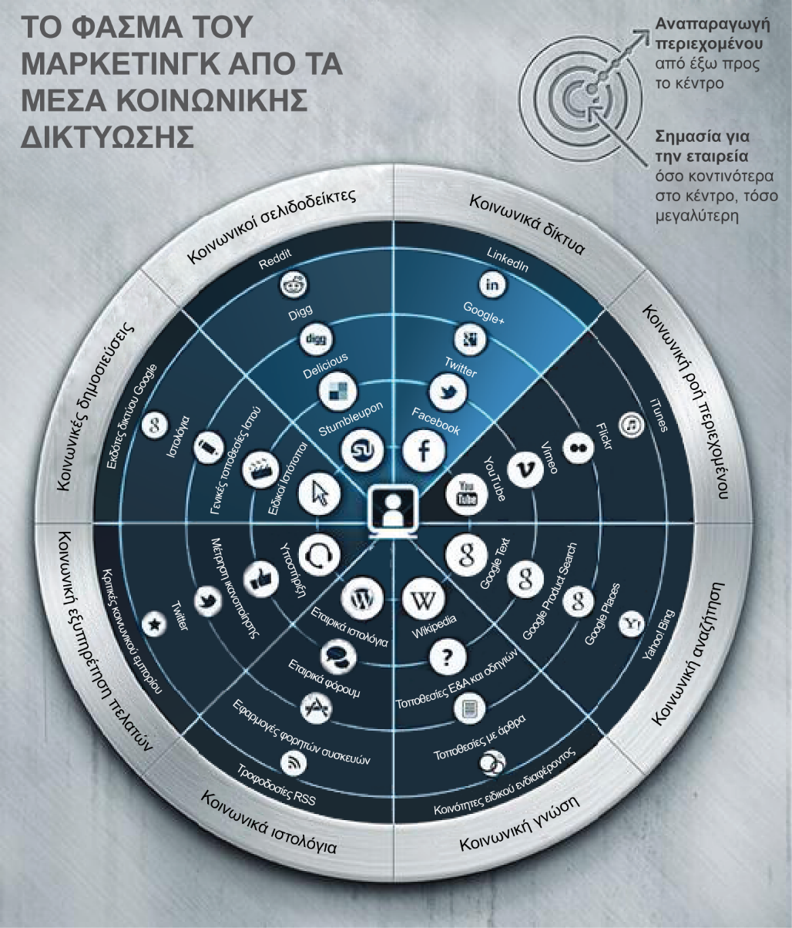
eBusiness & Digital Marketing (4&5)
Το φάσμα των δραστηριοτήτων μάρκετινγκ από τα μέσα κοινωνικής δικτύωσης

Slide 23
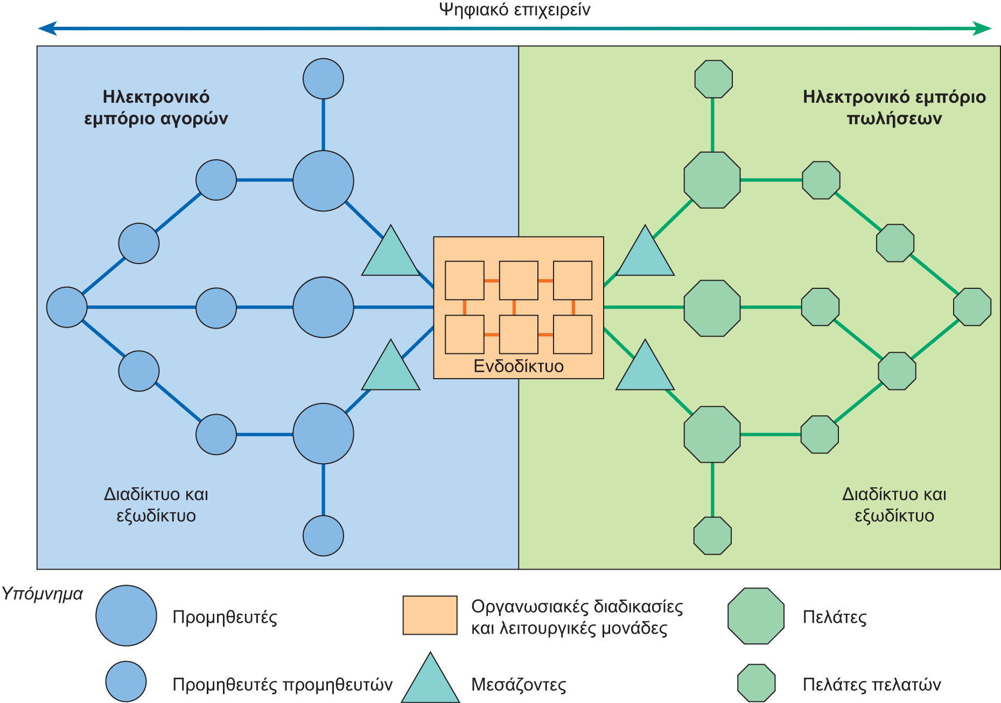
eBusiness & Digital Marketing (4&5)
Ο διαχωρισμός μεταξύ του ηλεκτρονικού εμπορίου αγορών και πωλήσεων

Slide 24
eBusiness & Digital Marketing (4&5)
Ηλεκτρονικό Εμπόριο & Ψηφιακό Επιχειρείν
Ηλεκτρονικό εμπόριο
Όλες οι ηλεκτρονικές ανταλλαγές πληροφοριών μεταξύ μιας επιχείρησης και των εξωτερικών εμπλεκομένων.
Ψηφιακό επιχειρείν
Ο τρόπος με τον οποίο οι επιχειρήσεις εφαρμόζουν την ψηφιακή τεχνολογία και …
χρησιμοποιούν τα ψηφιακά μέσα για να αυξήσουν την ανταγωνιστικότητά τους …
βελτιστοποιώντας τις εσωτερικές διαδικασίες τους στα διαδικτυακά και παραδοσιακά κανάλια προμήθειας και διάθεσης στην αγορά.

Slide 25
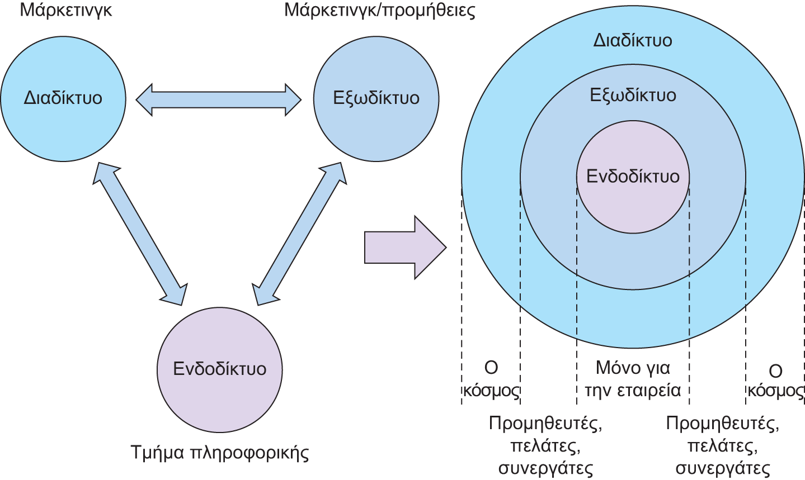
eBusiness & Digital Marketing (4&5)
Ενδοδίκτυα, εξωδίκτυα και το Διαδίκτυο

Slide 26
eBusiness & Digital Marketing (4&5)
Η έννοια του Ψηφιακό Μάρκετινγκ
Το ψηφιακό μάρκετινγκ αφορά:
  Την εφαρμογή των παρακάτω τεχνολογιών οι οποίες αποτελούν τα ηλεκτρονικά κανάλια για την εισαγωγή ενός προϊόντος στην αγορά:
  Παγκόσμιος Ιστός, ηλεκτρονικό ταχυδρομείο, βάσεις δεδομένων, και οι τεχνολογίες της κινητής τηλεφωνίας/ασύρματης επικοινωνίας και της ψηφιακής τηλεόρασης.
Για την επίτευξη αυτών των στόχων χρειάζεται:
  Υποστήριξη των δραστηριοτήτων μάρκετινγκ που στοχεύουν στην επικερδή προσέλκυση και διατήρηση πελατών . . . στα πλαίσια μιας αγοραστικής διαδικασίας μέσω πολλών καναλιών και του κύκλου ζωής της σχέσης με τον πελάτη.
Με τη χρήση των παρακάτω τακτικών μάρκετινγκ:
  [...] Την αναγνώριση της στρατηγικής σημασίας των ψηφιακών τεχνολογιών και την κατάρτιση μιας σχεδιασμένης διαδικασίας για την προσέγγιση και μεταφορά των πελατών στις διαδικτυακές υπηρεσίες με τη χρήση ηλεκτρονικών και παραδοσιακών επικοινωνιών.
  Η διατήρηση επιτυγχάνεται με τη βελτίωση των γνώσεών μας για τους πελάτες (προφίλ, συμπεριφορές, αξία και κίνητρα πιστότητας) και τη μετέπειτα παροχή ολοκληρωμένων, στοχευμένων επικοινωνιών και διαδικτυακών υπηρεσιών που ικανοποιούν τις επιμέρους ανάγκες τους.

Slide 27
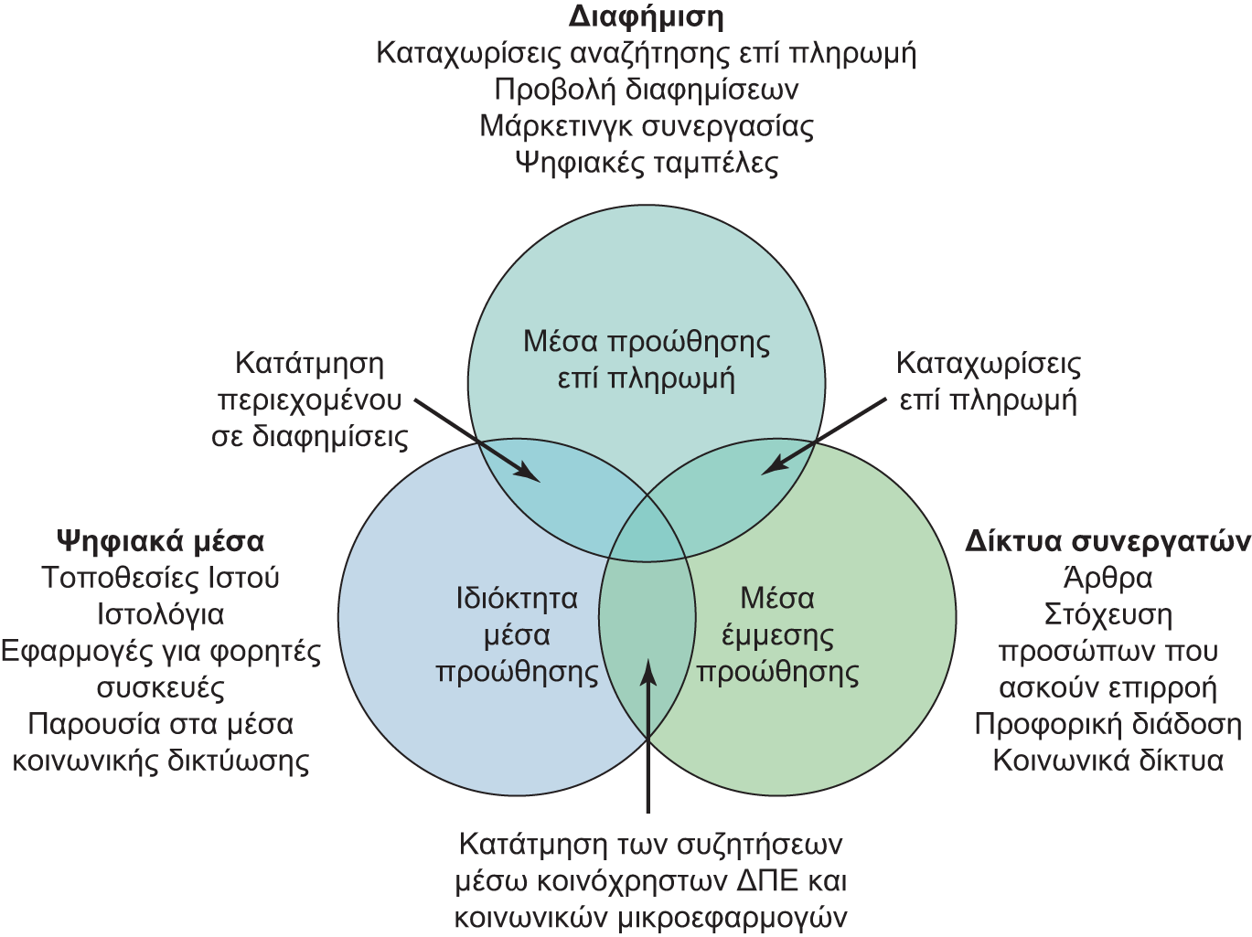
eBusiness & Digital Marketing (4&5)
Οι τρεις βασικές επιλογές για επένδυση στα διαδικτυακά μέσα προώθησης

Slide 28
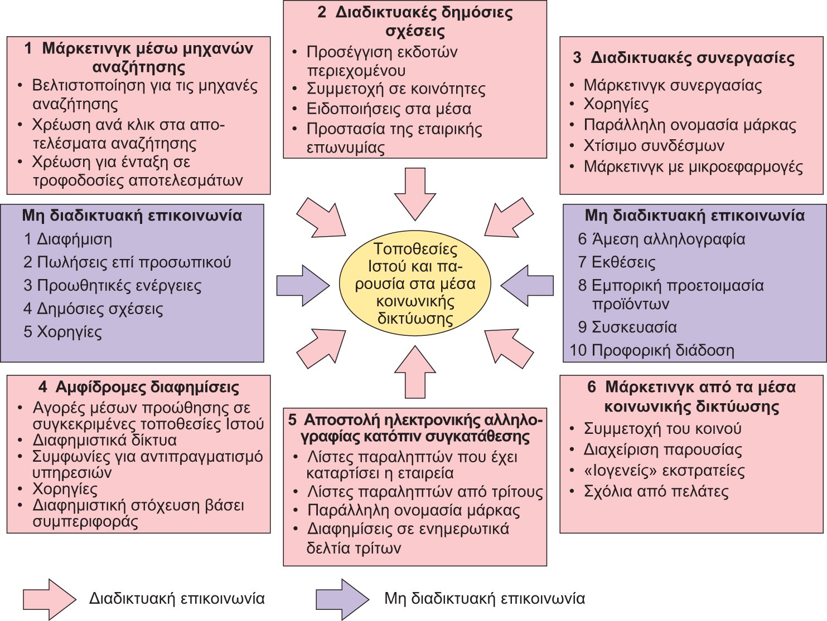
eBusiness & Digital Marketing (4&5)
Παραδοσιακοί και ψηφιακοί τρόποι επικοινωνίας

Slide 29
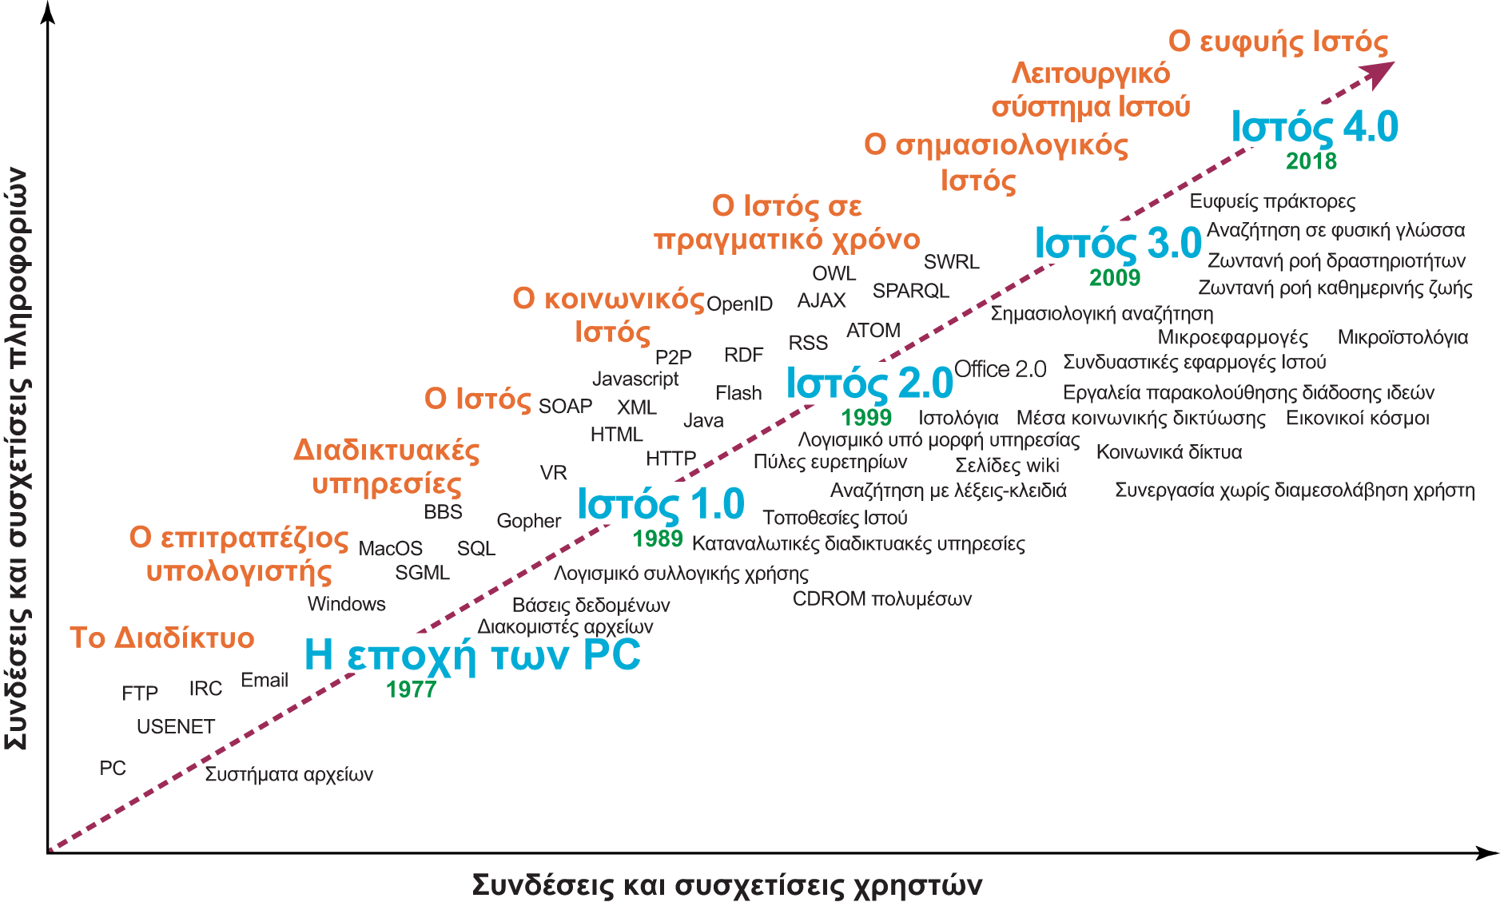
eBusiness & Digital Marketing (4&5)
Η εξέλιξη των Τεχνολογιών του Ιστού

Slide 30
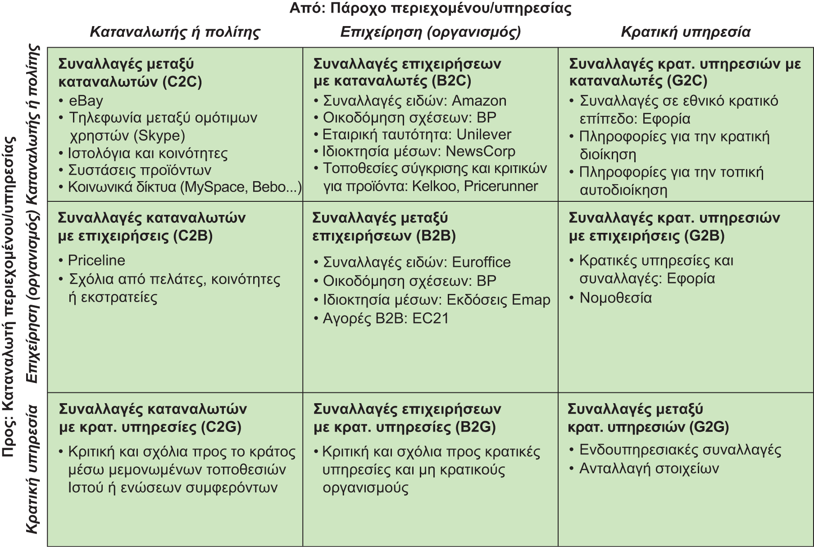
eBusiness & Digital Marketing (4&5)
Συνοπτική παρουσίαση για συναλλαγές μεταξύ επιχειρήσεων, καταναλωτών και κρατικών οργανισμών

Slide 31
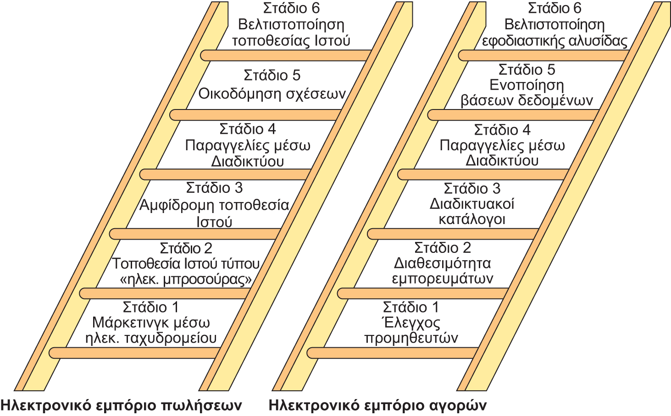
eBusiness & Digital Marketing (4&5)
Ένα απλό μοντέλο βαθμίδων για το ηλεκτρονικό εμπόριο αγορών και πωλήσεων

Slide 32
eBusiness & Digital Marketing (4&5)
Ευκαιρίες στο Ψηφιακό Επιχειρείν
Απήχηση/εμβέλεια
  Πάνω από 2 δισεκατομμύρια χρήστες παγκοσμίως
  Επαφή με εκατομμύρια προϊόντα
Αφθονία
  Αναλυτικές πληροφορίες προϊόντων σε 20 και πλέον δισεκατομμύρια σελίδες, που βρίσκονται στο ευρετήριο της Google. Ιστολόγια, βίντεο, τροφοδοσίες δεδομένων…
  Εξατομικευμένα μηνύματα για χρήστες
Δεσμοί συνεργασίας
  Οι συνεργασίες είναι κλειδί στη δικτυωμένη οικονομία της εποχής μας.

Slide 33
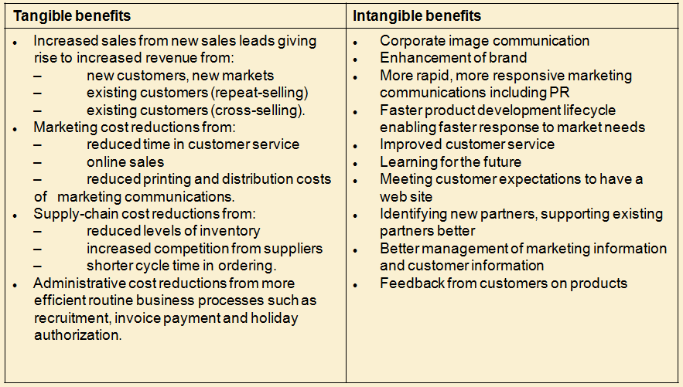
eBusiness & Digital Marketing (4&5)
Ωφέλη στο Ψηφιακό Επιχειρείν

Slide 34
eBusiness & Digital Marketing (4&5)
Κίνδυνοι στο διαδίκτυο
Διακοπή λειτουργίας ολόκληρης της τοποθεσίας Ιστού ή ορισμένων ηλεκτρονικών διεργασιών της
Επίθεση ασφάλειας, π.χ. άρνηση εξυπηρέτησης (DoS), υφαρπαγή περιεχομένου (hijacking)
Παρουσίαση λανθασμένου περιεχομένου στον επισκέπτη της τοποθεσίας Ιστού

Slide 35
eBusiness & Digital Marketing (4&5)
Παράγοντες κόστους/αποδοτικότητας και
παράγοντες ανταγωνιστικότητας
Παράγοντες κόστους/αποδοτικότητας
  Αύξηση της ταχύτητας προμήθειας εφοδίων
  Αύξηση της ταχύτητας αποστολής των αγαθών
  Μείωση κόστους πωλήσεων και αγορών
  Μείωση λειτουργικού κόστους
Παράγοντες ανταγωνιστικότητας
  Ζήτηση από τους καταναλωτές
  Βελτίωση της γκάμας και της ποιότητας των παρεχόμενων υπηρεσιών
  Αποφυγή απώλειας μεριδίου αγοράς προς όφελος επιχειρήσεων που ήδη εφαρμόζουν το ηλεκτρονικό εμπόριο

Slide 36
eBusiness & Digital Marketing (4&5)
Ανάλυση αγοράς για δραστηριότητες ηλεκτρονικού εμπορίου – Διδακτικά Πορίσματα
  Πραγματοποίηση, ως μέρος της ανάπτυξης μιας στρατηγικής, μιας ανάλυσης της διαδικτυακής αγοράς με την οποία θα αξιολογηθεί η χρήση της ψηφιακής τεχνολογίας και των ψηφιακών μέσων από τους ανταγωνιστές, τους πελάτες και τους μεσάζοντες
  Προσδιορισμός των κύριων επιχειρηματικών μοντέλων και των μοντέλων αγοράς για τις ηλεκτρονικές επικοινωνίες και συναλλαγές
  Αξιολόγηση της αποτελεσματικότητας των επιχειρηματικών μοντέλων και των μοντέλων εσόδων των διαδικτυακών επιχειρήσεων, και ειδικά των νεοφυών

Slide 37
eBusiness & Digital Marketing (4&5)
Ανάλυση αγοράς για δραστηριότητες ηλεκτρονικού εμπορίου – Θέματα Διοίκησης
Ποιες είναι οι επιπτώσεις των αλλαγών στις δομές της αγοράς όσον αφορά τον τρόπο με τον οποίο συναλλασσόμαστε με πελάτες και άλλους συνεργάτες;
Ποια επιχειρηματικά μοντέλα και μοντέλα εσόδων πρέπει να εξετάσουμε προκειμένου να εκμεταλλευτούμε το Διαδίκτυο;
Ποια είναι η σπουδαιότητα των ηλεκτρονικών μεσαζόντων και των κομβικών σημείων της αγοράς για την επιχείρησή μας και σε ποιες ενέργειες θα πρέπει να προχωρήσουμε για να συνεργαστούμε με αυτούς τους μεσάζοντες;

Slide 38
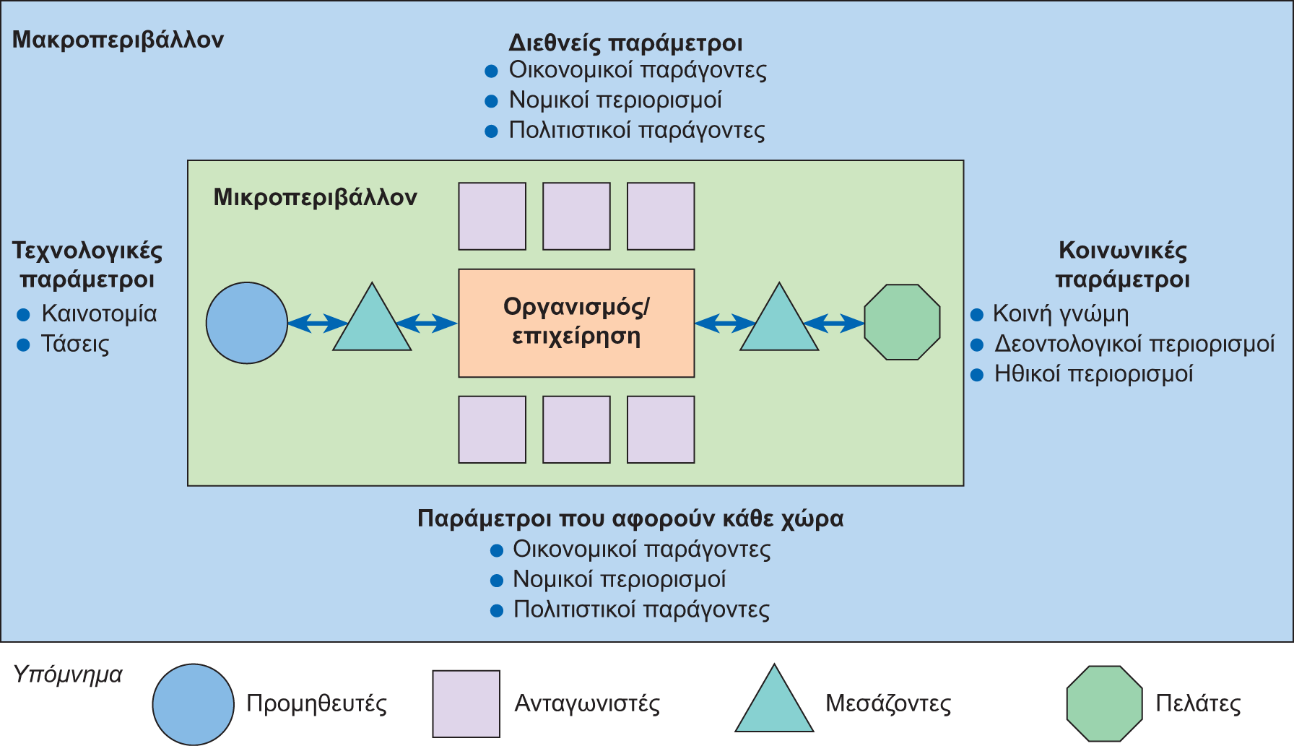
eBusiness & Digital Marketing (4&5)
Το περιβάλλον στο οποίο παρέχονται οι υπηρεσίες του ψηφιακού επιχειρείν

Slide 39
eBusiness & Digital Marketing (4&5)
Το περιβάλλον στο οποίο παρέχονται οι υπηρεσίες του ψηφιακού επιχειρείν
Πελάτες (εταιρικοί)- ποιες υπηρεσίες παρέχουν μέσω των τοποθεσιών τους στον Ιστό, στις οποίες η δική σας εταιρεία μπορεί να τους υποστηρίξει;
Ανταγωνιστές - απαιτείται συγκριτική αξιολόγηση προκειμένου να εξεταστούν οι διαδικτυακές υπηρεσίες που προσφέρουν -έχουν ανταγωνιστικό πλεονέκτημα;
Μεσάζοντες—οι υφιστάμενοι μεσάζοντες, ή και οι νεοεμφανιζόμενοι, προσφέρουν προϊόντα ή υπηρεσίες των ανταγωνιστών σας, χωρίς να εκπροσωπούν τη δική σας εταιρεία;

Slide 40
eBusiness & Digital Marketing (4&5)
Το περιβάλλον στο οποίο παρέχονται οι υπηρεσίες του ψηφιακού επιχειρείν
Προμηθευτές—προσφέρουν άλλες μεθόδους προμηθειών στους ανταγωνιστές σας, οι οποίοι έτσι αποκτούν ανταγωνιστικό πλεονέκτημα;
Μακροπεριβάλλον
Κοινωνία—ποια είναι η επικρατούσα άποψη, από ηθικής και δεοντολογικής πλευράς, σχετικά με τη διακράτηση προσωπικών στοιχείων;
Εθνική νομοθεσία, διεθνής νομοθεσία—ποιοι είναι οι τοπικοί και παγκόσμιοι νομικοί περιορισμοί που αφορούν, για παράδειγμα, τη διακράτηση προσωπικών στοιχείων ή τη φορολογία επί των πωλήσεων;

Slide 41
eBusiness & Digital Marketing (4&5)
Το περιβάλλον στο οποίο παρέχονται οι υπηρεσίες του ψηφιακού επιχειρείν
Εθνικοί, διεθνείς οικονομικοί κανόνες - ποιοι είναι οι οικονομικοί περιορισμοί που αφορούν την επιχειρηματική δραστηριότητα στο εσωτερικό μιας χώρας ή σε παγκόσμιο επίπεδο;
Τεχνολογία - ποια είναι τα νέα μέσα που αναδύονται και υποβοηθούν την παροχή διαδικτυακών υπηρεσιών, όπως αλληλεπιδραστική ψηφιακή τηλεόραση και πρόσβαση μέσω κινητού τηλεφώνου;

Slide 42
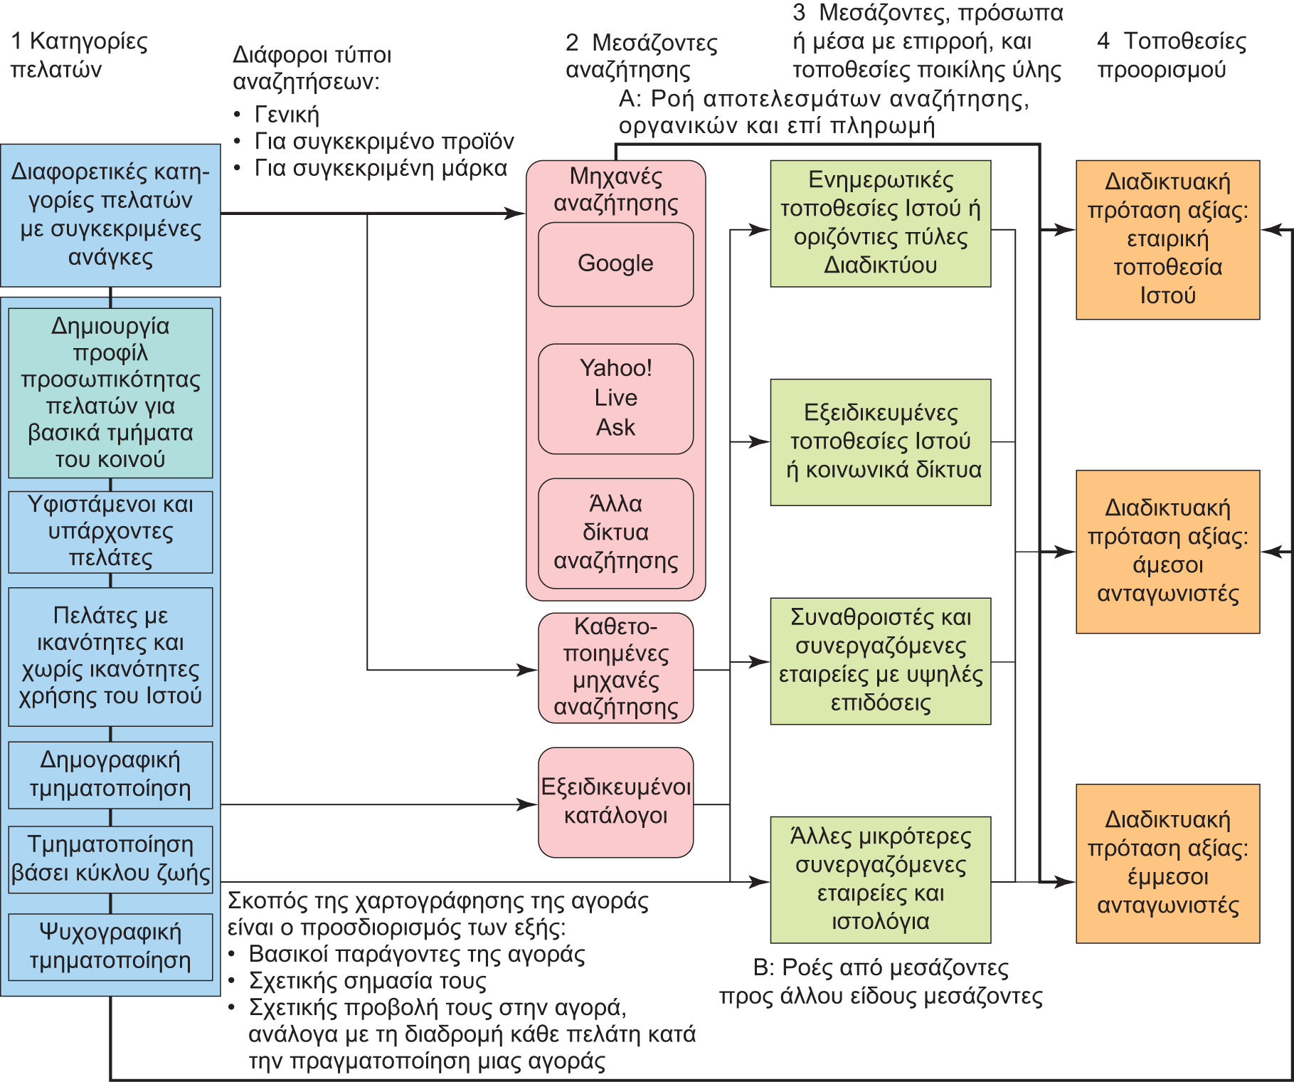
eBusiness & Digital Marketing (4&5)
Ο χάρτης μιας διαδικτυακής αγοράς

Slide 43
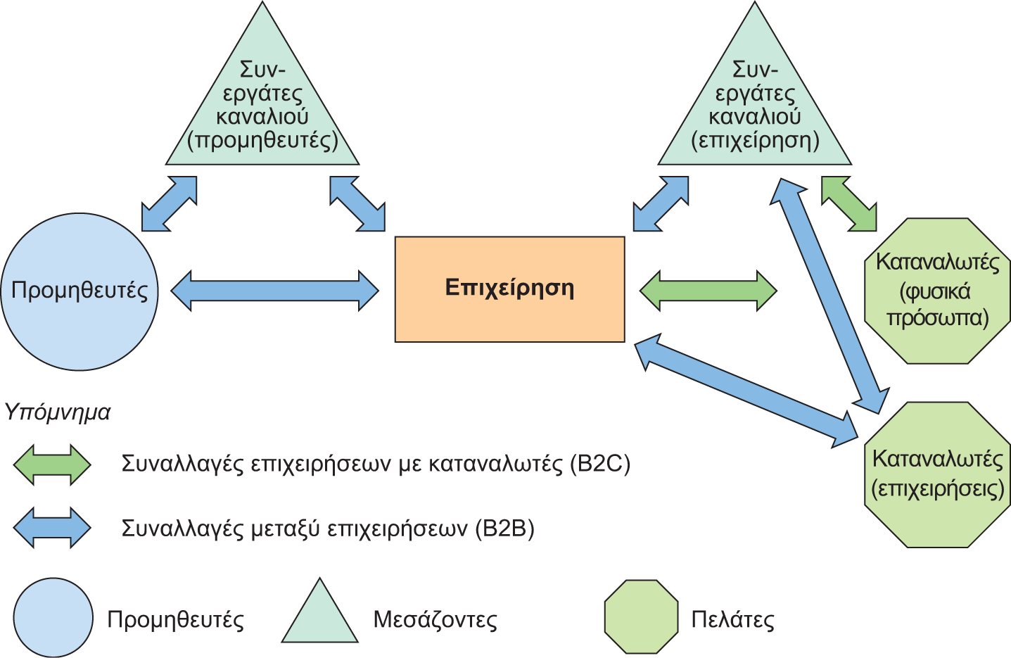
eBusiness & Digital Marketing (4&5)
Συναλλαγές B2B και B2C μεταξύ μιας επιχείρησης, των προμηθευτών και των πελατών της

Slide 44
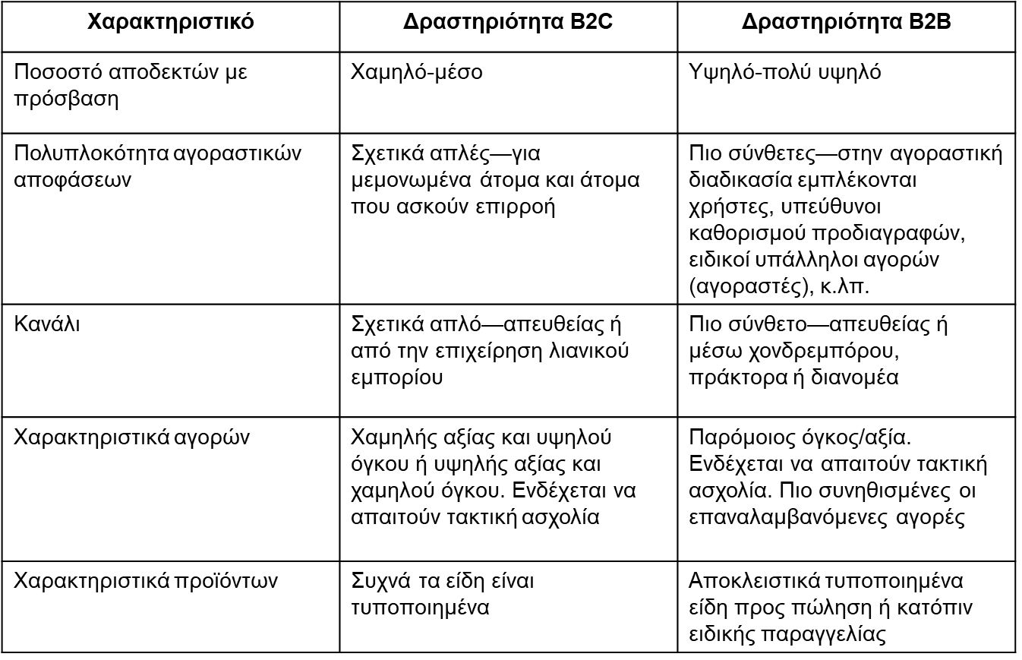
eBusiness & Digital Marketing (4&5)
Χαρακτηριστικά γνωρίσματα δραστηριοτήτων B2B και B2C

Slide 45
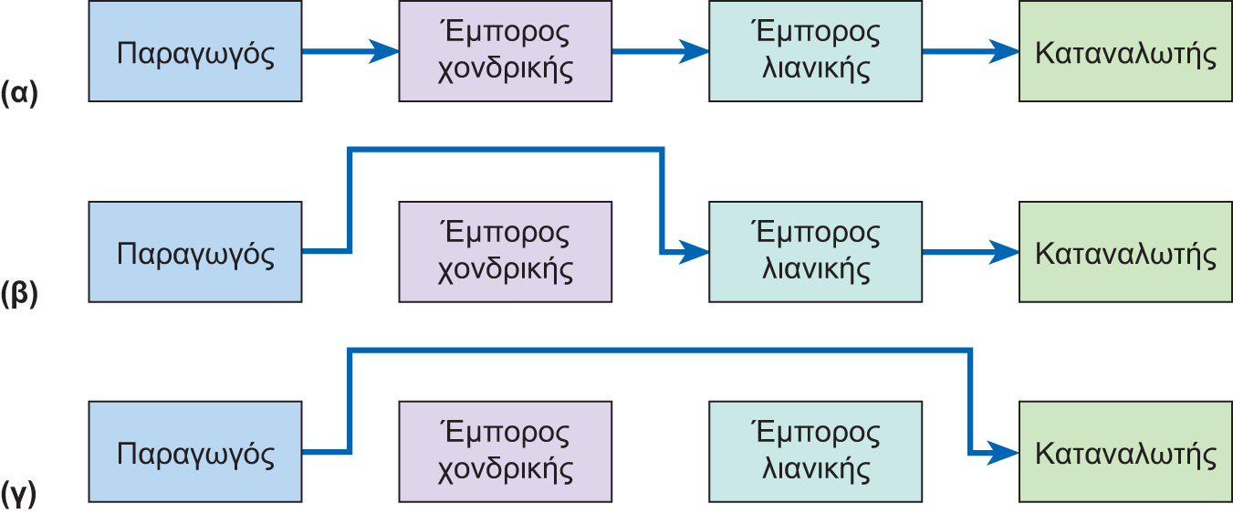
eBusiness & Digital Marketing (4&5)
Η αποδιαμεσολάβηση ενός καναλιού διανομής καταναλωτικών ειδών

Slide 46
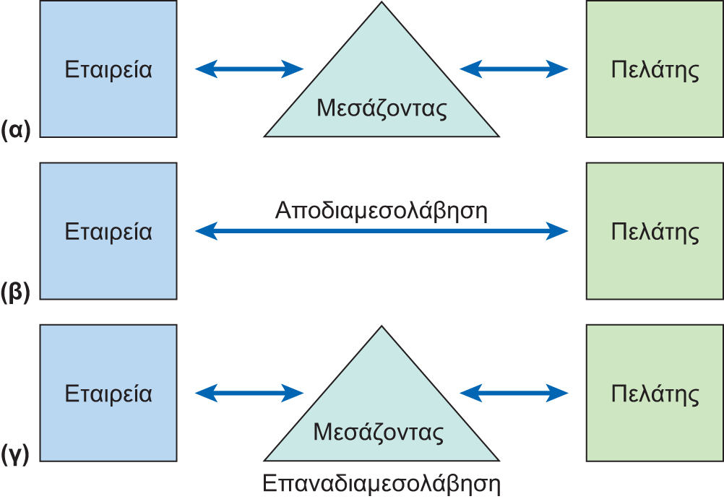
eBusiness & Digital Marketing (4&5)
Η αποδιαμεσολάβηση και επαναδιαμεσολάβηση

Slide 47
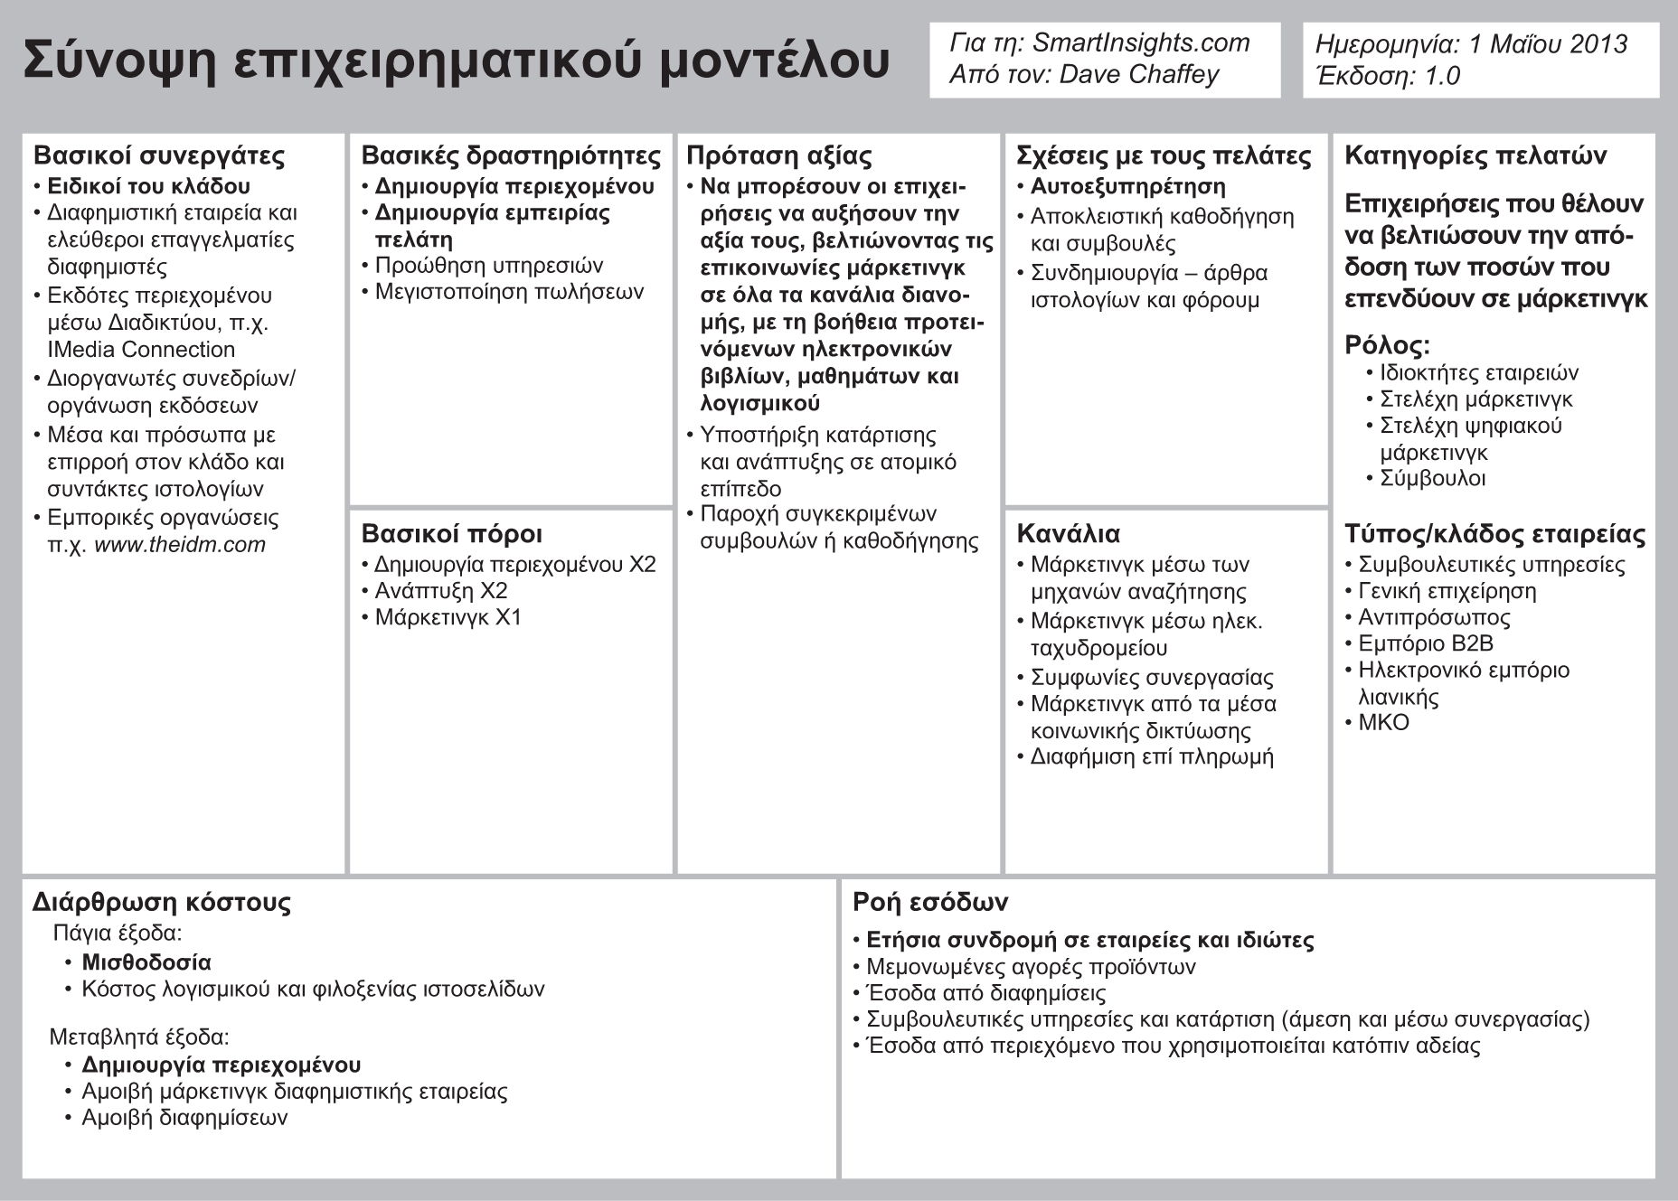

eBusiness & Digital Marketing (4&5)
Επιχειρηματικό Μοντέλο

Slide 48
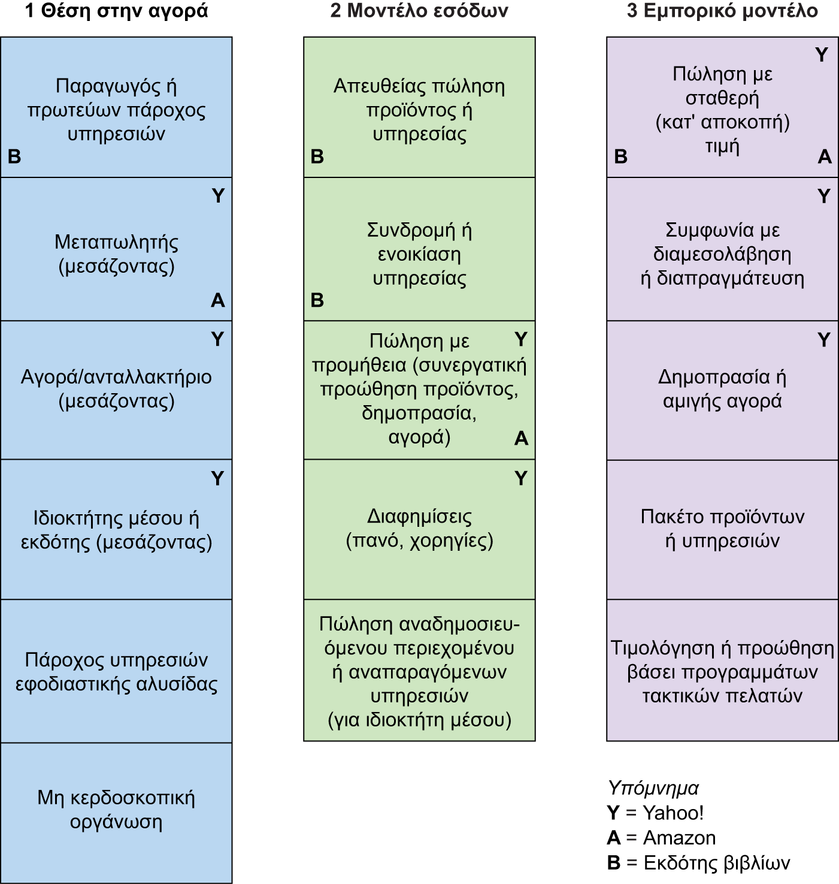
eBusiness & Digital Marketing (4&5)
Επιχειρηματικό Μοντέλο – Εναλλακτικές Απόψεις

Slide 49
eBusiness & Digital Marketing (4&5)
Μοντέλα εσόδων—το παράδειγμα του εκδότη περιεχομένου
Πρόσβαση σε κείμενα με συνδρομή
Πρόσβαση σε κείμενα με πληρωμή ανά θέαση/προβολή
Προβολή διαφημιστικών με χρέωση CPM
Διαφήμιση στην τοποθεσία Ιστού με χρέωση CPC
Χορηγίες για επιμέρους ενότητες τοποθεσιών, τύπους περιεχομένου ή μικροεφαρμογές
Έσοδα από συνεργασίες μάρκετινγκ (με χρέωση είτε CPA είτε CPC)
Πρόσβαση σε δεδομένα συνδρομητών για μάρκετινγκ ηλεκτρονικού ταχυδρομείου
Πρόσβαση σε πελάτες για έρευνες αγοράς

Slide 50
eBusiness & Digital Marketing (4&5)
Μοντέλα εσόδων—το παράδειγμα του εκδότη περιεχομένου
Προβολή διαφημιστικών με χρέωση CPM
Διαφήμιση στην τοποθεσία Ιστού με χρέωση CPC
Έσοδα από συνεργασίες μάρκετινγκ (με χρέωση είτε CPA είτε CPC)

Slide 51
eBusiness & Digital Marketing (4&5)
Προβολή διαφημιστικών με χρέωση CPM
Κόστος ανά χιλιάδα
Μ … ‘mille’ ‘
Το κόστος για τον διαφημιζόμενο (ή τα έσοδα του εκδότη) ανά 1.000 εμφανίσεις μιας διαφήμισης
Κλασική μέθοδος χρέωσης διαφημίσεων την οποία χρησιμοποιούν οι ιδιοκτήτες τοποθεσιών του Ιστού

Slide 52
eBusiness & Digital Marketing (4&5)
CPC
Διαφήμιση στην τοποθεσία Ιστού με χρέωση CPC
Cost per Click
Το κόστος για τον διαφημιζόμενο (ή τα έσοδα του εκδότη) για κάθε άνοιγμα ενός συνδέσμου που οδηγεί στην τοποθεσία Ιστού ενός τρίτου
Πρόκειται για διαφημίσεις κειμένου που προβάλλονται από μηχανές αναζήτησης
Google / Adsense
25% - 35% των εσόδων της Google

Slide 53
eBusiness & Digital Marketing (4&5)
Κόστος ανά Απόκτηση
Έσοδα από συνεργασίες μάρκετινγκ (με χρέωση είτε CPA είτε CPC)
Το κόστος για τον διαφημιζόμενο (ή τα έσοδα του εκδότη) για κάθε αποτέλεσμα, όπως μια προοπτική πώλησης, ή μια πώληση, που προκύπτει μετά το άνοιγμα ενός συνδέσμου που οδηγεί στην τοποθεσία Ιστού ενός τρίτου
Βασίζονται στην Προμήθεια

Slide 54
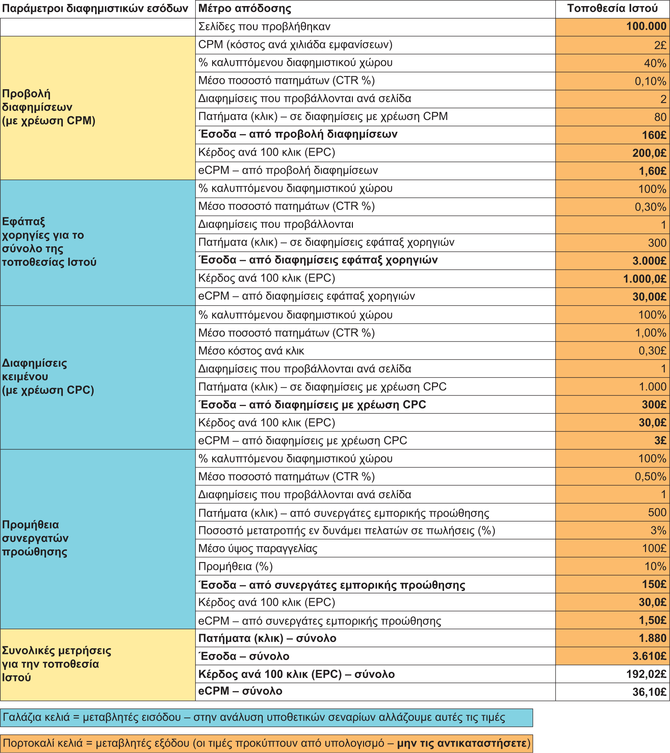
eBusiness & Digital Marketing (4&5)
Παράδειγμα λογιστικού φύλλου για τον υπολογισμό του μοντέλου εσόδων μιας τοποθεσίας Ιστού

Slide 55
eBusiness & Digital Marketing (4&5)
Παράδειγμα λογιστικού φύλλου για τον υπολογισμό του μοντέλου εσόδων μιας τοποθεσίας Ιστού

Slide 56
eBusiness & Digital Marketing (4&5)
Στρατηγική…. Τι μας ενδιαφέρει…
Τι μας ενδιαφέρει στις Επιχειρήσεις…
Τα Προϊόντα
Η Διανομή
Οι Ανταγωνιστές
Ο Υπάρχων Ιστότοπος
Τα τρέχοντα Πληροφοριακά Συστήματα

Slide 57
eBusiness & Digital Marketing (4&5)
Τι μας ενδιαφέρει…
Στρατηγικά θέματα που αφορούν το ηλεκτρονικό επιχειρείν
Κλασικό εργαλείο στρατηγικής των 7Σ (7S) της McKinsey
Πτυχές που πρέπει να καλυφθούν όταν αναπτύσσουμε μια στρατηγική ηλεκτρονικού επιχειρείν

Slide 58
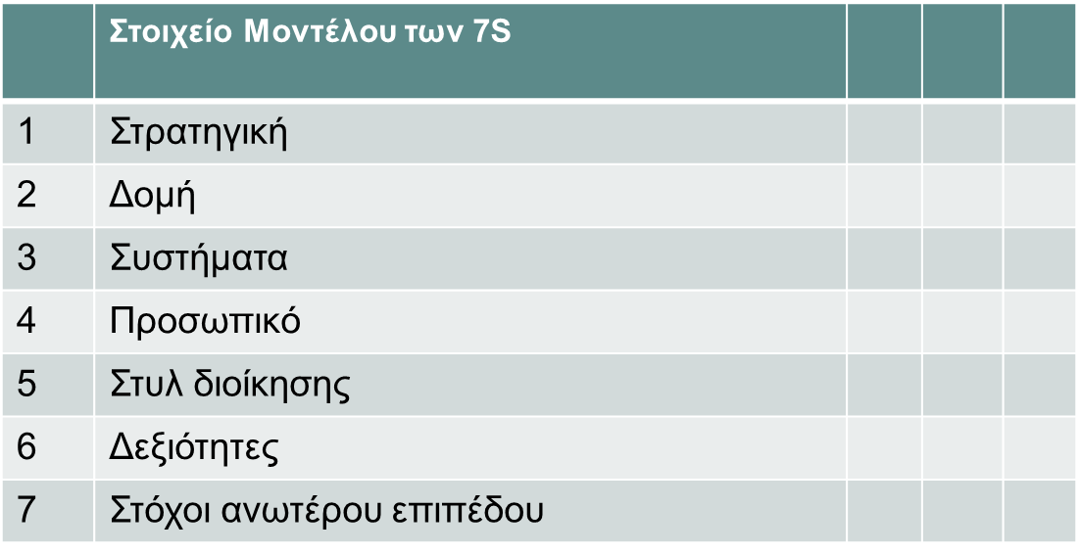
eBusiness & Digital Marketing (4&5)
Τι μας ενδιαφέρει…

Slide 59
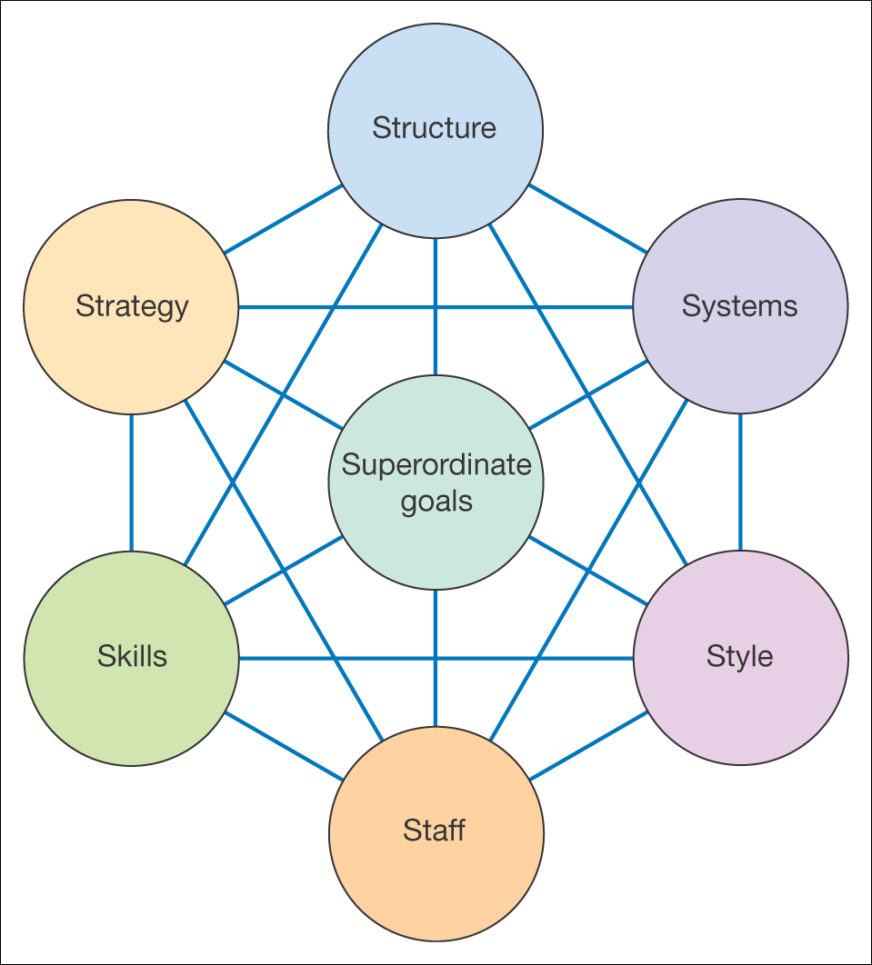
eBusiness & Digital Marketing (4&5)
Τι μας ενδιαφέρει…

Slide 60
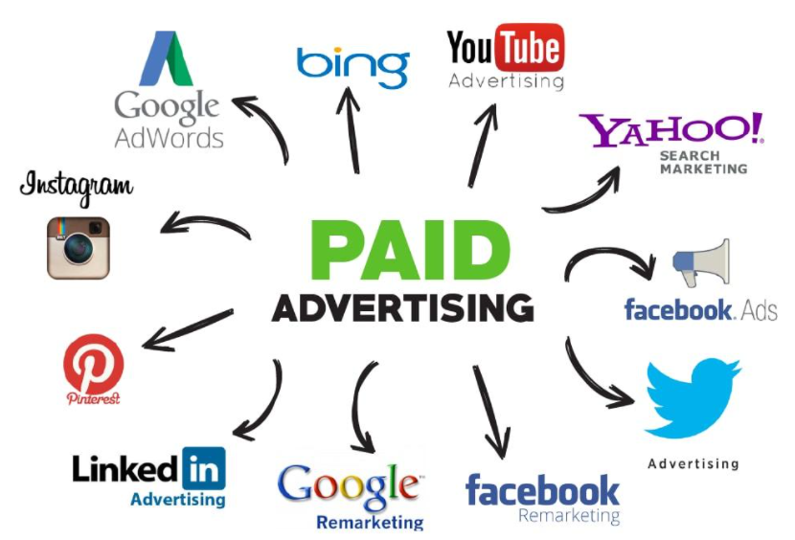
eBusiness & Digital Marketing (4&5)

Slide 61
eBusiness & Digital Marketing (4&5)
paid advertising
Η πληρωμένη διαφήμιση είναι κάθε είδος διαφήμισης που πρέπει να πληρώσει κανείς ώστε να πετύχει το σκοπό του
έναντι της ιδιόκτητης (owned) ή κερδισμένης (earned) διαφήμισης
οι διαφημιστές πληρώνουν τον κάτοχο του διαφημιστικού χώρου, σε αντάλλαγμα για τη χρήση αυτού του χώρου

Slide 62
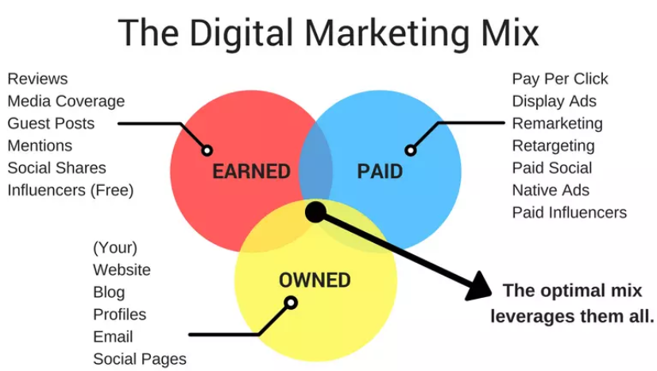
eBusiness & Digital Marketing (4&5)
paid advertising

Slide 63
eBusiness & Digital Marketing (4&5)
paid advertising
Η τιμή που καταβάλλεται για τον διαφημιστικό χώρο διευθετείται συχνά μέσω μιας διαδικασίας υποβολής προσφορών μεταξύ
των διαφημιστών (marketers) και του κατόχου του διαφημιστικού χώρου (ad space owner)
Υπάρχουν διάφορες κατηγορίες, όπως πληρωμή ανά κλικ (PPC), πληρωμή ανά εμφάνιση (PPI) και διαφημίσεις προβολής (Display Ads).

Slide 64
eBusiness & Digital Marketing (4&5)
paid advertising
οι αποτελεσματικές καμπάνιες μάρκετινγκ αξιοποιούν όλα τα κανάλια για τη διαφήμιση
παρόλο που η πληρωμένη διαφήμιση κοστίζει περισσότερο από τις ‘ιδιόκτητες’ ή κερδισμένες διαφημίσεις
οι πληρωμένες φόρμες είναι ένας αποτελεσματικός τρόπος για να κάνουμε γνωστό το όνομα μιας εταιρείας στο ευρύ κοινό.

Slide 65
eBusiness & Digital Marketing (4&5)
paid advertising
οι πληρωμένες διαφημίσεις εμφανίζονται συνήθως στους χρήστες
  στο πλάι
  στις κορυφές ή
  στον κάτω μέρος των ιστοσελίδων
οι διαφημιστές μπορούν να πληρώσουν περισσότερα για να εμφανίσουν τις διαφημίσεις τους σε πιο δημοφιλείς ιστότοπους για να αυξήσουν την επισκεψιμότητα (increase traffic).

Slide 66
eBusiness & Digital Marketing (4&5)
paid advertising
oι διαφορετικές κατηγορίες πληρωμένων διαφημίσεων - PPC, PPI και διαφημίσεις προβολής - επιτρέπουν στους διαφημιστές να προσαρμόσουν περαιτέρω τις καμπάνιες τους
η αυξανόμενη δημοτικότητα των κοινωνικών μέσων ενημέρωσης μετέτρεψε πρόσφατα ιστότοπους όπως το Facebook, το Instagram, το LinkedIn, το TikTok, σε αποτελεσματικές πλατφόρμες για πληρωμένες διαφημίσεις.

Slide 67
eBusiness & Digital Marketing (4&5)
paid advertising
Λέγεται για το digital marketing ότι:
“The best place to hide a dead body is on the second page of a Google search.”
Υπάρχει κάποια αλήθεια σ’ αυτό!.

Slide 68
eBusiness & Digital Marketing (4&5)
paid advertising
Οι εντυπώσεις (Impressions) σημαίνει ότι πληρώνουμε για προβολή
Pay-per-Click σημαίνει ότι πληρώνουμε για την αφοσίωση και συμμετοχή
Τα κανάλια εντυπώσεων συνήθως εστιάζουν περισσότερο στην ευαισθητοποίηση ή τις προβολές (διαφημίσεις προβολής, διαφημίσεις μέσω προγραμματισμού, κ.λπ.)
Τα κανάλια CPC συνήθως εστιάζουν περισσότερο στην αύξηση της επισκεψιμότητας (περισσότερο βάσει προθέσεων, δηλαδή στις περισσότερες καμπάνιες στο Facebook ή στο Google Ads)

Slide 69
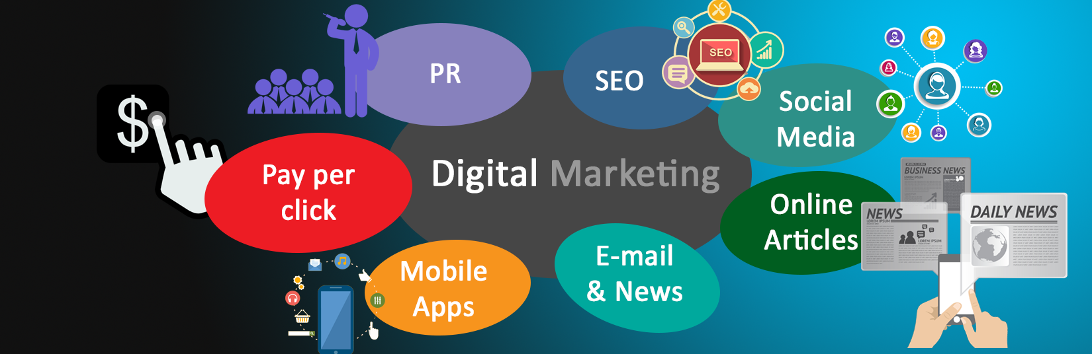
eBusiness & Digital Marketing (4&5)
Ευχαριστώ για
την παρακολούθηση και τη συμμετοχή σας!

